Slide 1


die Globalisierung
Bearbeitet von: Karolina Stec
Studentin der Wirtschaftswissenschaften
4.Semester 2021/22

Slide 2
Präsentationsplan
Was ist die Globalisierung?
Die Dimensionen der Globalisierung
Wirtschaftliche Globalisierung
Merkmale der Globalisierung
Vorteile und Nachteile der Globalisierung
Beispiele der Globalisierung

Slide 3

Was ist die Globalisierung?
Der Begriff Globalisierung bezeichnet den Vorgang, dass weltweite Verflechtungen in vielen Bereichen, beispielsweise der Wirtschaft, der Politik und der Kultur zunehmen.
Der Vorgang passiert zwischen Individuen, Gesellschaften, Institutionen und Staaten.

Slide 4
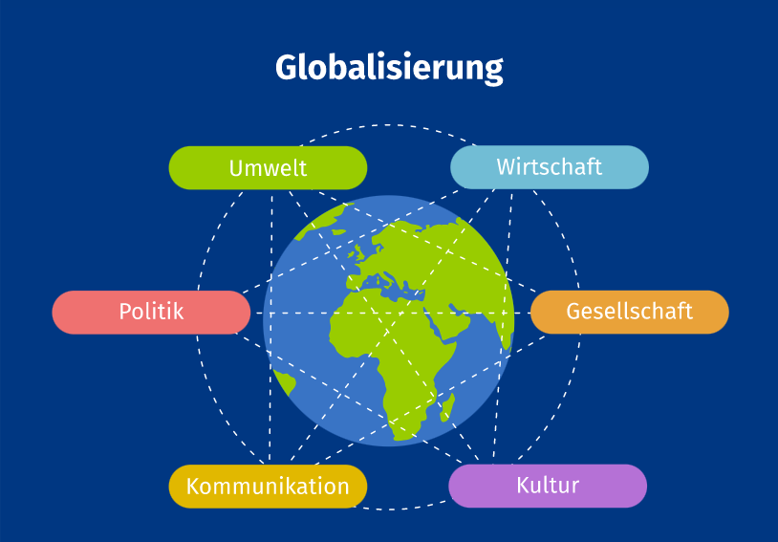
Die Dimensionen der Globalisierung

Slide 5
Witrschaftliche Globalisierung
Welthandel ist betroffen
Aktivitäten der Global Player nehmen zu
ungleiche Verteilung der Tätigkeiten dieser Konzerne
Wichtige wirtschaftliche Indikatoren sind aber auch die Finanzmärkte
ausländische Direktinvestitionen nehmen zu

Slide 6
Merkmale der Globalisierung
Die Liberalisierung des Weltmarkts
Die Zunahme des internationalen Handels
Grenzüberschreitende Finanzströme
Globale Märkte
Der Austausch von know-how

Slide 7
Vorteile und Nachteile der Globalisierung
VORTEILE | NACHTEILE
Wirtschaftswachstum | ungleicher Konkurrenzkampf
Schaffung von Arbeitsplätzen | Ausbeutung von Arbeiterinnen und Arbeitern
mehr Produktion und sinkende Preise | Umzug von Unternehmen aufgrund niedrigerer Löhne im Ausland
Verteilung des Wohlstands | wachsende soziale Ungleichheit
größere Mobilität | Belastung der Umwelt
weltweite Kommunikation und enger Austausch von Kulturen | Verlust von Kulturen
internationale Zusammenarbeit | internationale Konflikte

Slide 8

Beispiele der Globalisierung
Im Supermarkt können massenhaft Obst - und Gemüsesorten gefunden werden, die in Deutschland gar nicht wachsen.

Slide 9
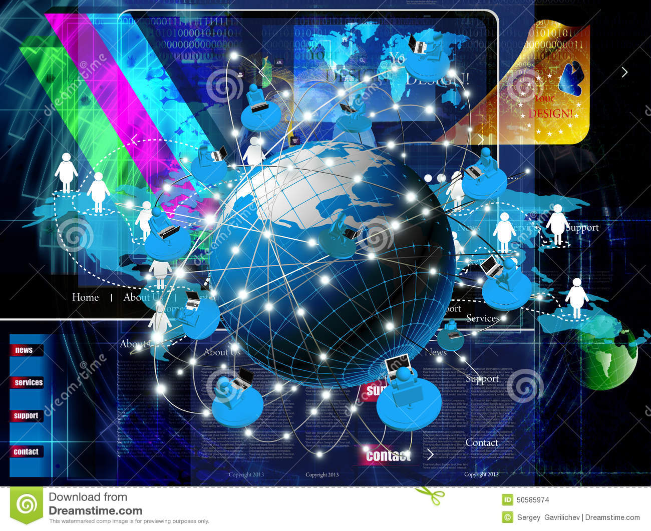
Beispiele der Globalisierung
Wo dir die Globalisierung im Alltag auch begegnet, ist das Internet.

Slide 10

das Rebus
Kultur

Slide 11
das Wörterbuch
die Globalisierung | globalizacja
der Vorgang | proces
die Gesellschaft | społeczeństwo
das Umwelt | środowisko
die Dimension | wymiar
der Welthandel | handel światowy
die Direktinvestion | inwestycja
grenzüberschreitend | transgraniczny
der Austausch | wymiana
der Wirtschaftswachstum | wzrost gospodarczy
die Ungleichheit | nierówność
der Verlust | utrata
massenhaft | masowy
das Merkmal | cecha

Slide 12
die Bibliographie
https://www.sofatutor.com/geschichte/videos/globalisierung-1
https://studyflix.de/wirtschaft/globalisierung-vor-und-nachteile-1909
https://www.studysmarter.de/schule/geographie/globalisierung/
https://www.studysmarter.de/studium/bwl/wirtschaftspolitik/globalisierung-vor-und-nachteile/
https://www.festisite.com/rebus/
https://de.pons.com/

Slide 13
Vielen Dank für die Aufmerksamkeit!

